Slide 1
Roteiro de criação de Modelo de Aprendizado de Máquina

Slide 2
OBJETIVO
Apresentar o processo de criação de um modelo de aprendizado de máquina, desde a introdução ao dataset até a validação e análise de seus resultados, juntamente com alguns insights e pontos de destaque interessantes.

Slide 3
Roteiro(1)
Entendimento do problema/ negócio: Definir claramente os objetivos da análise e as necessidades das partes interessadas.
Tratamento de Dados inicial: Aplicar transformações necessárias para preparar os dados para análise.
Exploração de Dados: Compreender a base de dados e extrair insights significativos por meio de análises descritivas e visualizações que identifiquem padrões relevantes.
Tratamento de dados para o modelo (feature engineering): Criar e selecionar variáveis relevantes que melhorem a predição.

Slide 4
Roteiro(2)
5. Modelagem: Construir e treinar modelos de aprendizado de máquina utilizando os dados tratados.
6. Validação: Avaliar a precisão e a qualidade dos modelos criados, utilizando métricas apropriadas e técnicas de validação para analisar seu desempenho.
7. Implementação: Facilitar a aplicação desses modelos em situações do mundo real, integrando-os em ambientes de produção para uso prático.
8. Documentação e Comunicação: Elaborar relatórios e apresentações que resumam os resultados e insights encontrados.

Slide 5
Introdução ao Dataset: Roteiro: Entendimento do problema/negócio
Tratamento de Dados Inicial: Roteiro: Tratamento de Dados Inicial
Insights Tirados nas Análises: Roteiro: Exploração de Dados
Feature Engineering para o Modelo: Roteiro: Tratamento de dados para o modelo (feature engineering)
Separação e Normalização dos Dados: Roteiro: (Este tópico não estava explicitamente listado, mas se encaixaria entre o tratamento de dados e a modelagem)
Modelagem Preditiva: Roteiro: Modelagem
Validação e Análise de Resultados do Modelo: Roteiro: Validação
Implementação: Roteiro: Implementação
Documentação e Comunicação: Roteiro: (Não estava explicitamente listado, mas se encaixaria na comunicação dos resultados)
Manutenção e Atualização: Roteiro: (Semelhante, se encaixaria na fase de acompanhamento e revisão)

Slide 6
Introdução ao Dataset
Objetivo do dataset (o que se pretende analisar ou prever): É analisar os fatores que influenciam a sobrevivência dos passageiros do Titanic, permitindo identificar padrões e correlações significativas entre as variáveis disponíveis.
Contexto do problema que será abordado: O naufrágio do Titanic ensina lições valiosas sobre decisões em crises, aplicáveis à segurança e gerenciamento de riscos em negócios e ciência de dados.

Slide 7
Tratamento de dados inicial
Origem: Passageiros do RMS Titanic (1912).
‘test.csv’:
Conjunto de dados de teste, utilizado para avaliar o desempenho do modelo.
‘gender_submission.csv’:
Exemplo de submissão, que serve como referência para o formato dos resultados esperados.
‘train.csv’:
Conjunto de dados de treinamento, utilizado para treinar o modelo.
Dataset disponível em:
https://www.kaggle.com/code/gomes555/machine-learning-com-dados-da-base-titanic/input
Acesso em: 01/10/2024

Slide 8
Introdução ao Dataset
‘test.csv’:
Tamanho/formato: 418 registros e 11 colunas;
Tipos de Dados:
Categóricos: Name, Sex, Ticket, Cabin, Embarked
Numéricos: PassengerId, Pclass, Age, SibSp, Parch, Fare

Slide 9
Introdução ao Dataset
‘gender_submission.csv’:
Tamanho/formato: 418 registros e 2 colunas;
Tipos de Dados:
Numéricos: PassengerId, Survived

Slide 10
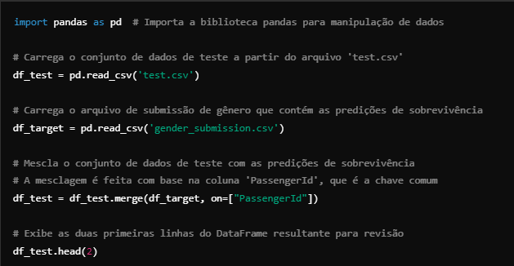
Tratamento de dados inicial
A mesclagem dos DataFrames df_test e df_target é essencial porque a coluna Survived, que indica a sobrevivência, está presente apenas em df_target, permitindo a associação correta das informações de sobrevivência aos passageiros do conjunto de teste.

Slide 11
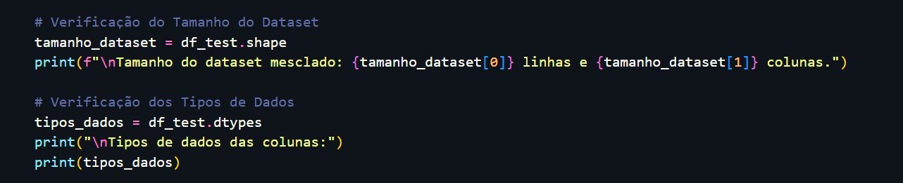
Tratamento de dados inicial
Dataset Mesclado
Tamanho: 418 linhas e 12 colunas.
Tipos de Dados:
Categóricos: Pclass, Name, Sex, Ticket, Cabin, Embarked, Survived
Numéricos: PassengerId, Pclass, Age, SibSp, Parch, Fare

Slide 12
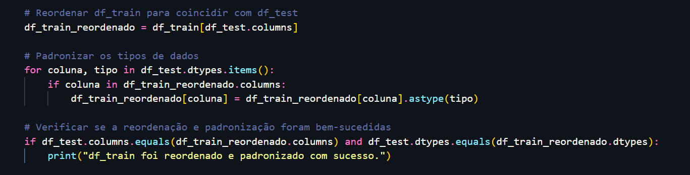
Tratamento de dados inicial
Reordenação: Alinha as colunas de df_train com df_test.
Padronização: Ajusta os tipos de dados de df_train para corresponder aos de df_test.
Verificação: Confirma que a reordenação e padronização foram realizadas corretamente

Slide 13
Tratamento de dados inicial
Reordenação e Padronização de Dados: Ajustando df_train para Correspondência com df_test
Para garantir a compatibilidade entre os dataset na concatenação:
Reordenamos as colunas do dataset de treinamento para corresponder à ordem do dataset de teste.
Padronizamos os tipos de dados, convertendo as colunas de df_train para os tipos de df_test.
Essas ações asseguram que ambos os datasets estejam alinhados para análises futuras.

Slide 14
Introdução ao Dataset
‘train.csv’:
Tamanho/formato: 891 registros e 12 colunas;
Tipos de Dados:
Categóricos: Name, Sex, Ticket, Cabin, Embarked
Numéricos: PassengerId, Survived, Pclass, Age, SibSp, Parch, Fare

Slide 15
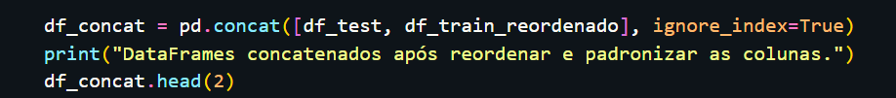
Tratamento de dados inicial
Concatenação dos DataFrames de Teste e Treinamento após reordenação e padronização das colunas.
A concatenação dos DataFrames cria um novo DataFrame que combina os dados de treinamento e teste, garantindo que ambos estejam alinhados e prontos para análise.

Slide 16
Introdução ao Dataset
‘train.csv’:
Tamanho/formato: 1309 registros e 12 colunas;
Tipos de Dados:
Categóricos: Name, Sex, Ticket, Cabin, Embarked, Survived
Numéricos: PassengerId, Pclass, Age, SibSp, Parch, Fare
A variável Survived é numérica (0 e 1), mas representa categorias (não sobreviveu e sobreviveu), portanto deve ser tratada como categórica para facilitar a análise e o uso em modelos.

Slide 17
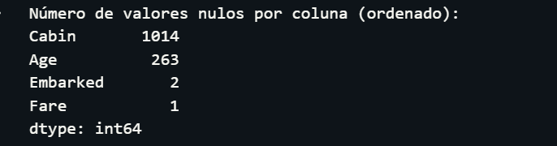
Introdução ao Dataset
Limpeza e Pré-processamento dos Dados: Verificação de Valores Nulos em Cada Coluna

Slide 18
Introdução ao Dataset
Tratamento de Valores Nulos: É um termo mais amplo que inclui qualquer abordagem para lidar com dados ausentes, incluindo remoção e imputação.
Imputação de Valores Nulos: É uma técnica específica dentro do tratamento que envolve estimar e preencher valores ausentes com base em dados existentes.

Slide 19
Introdução ao Dataset
Tratamento de Valores Nulos:
Preenchimento dos valores nulos na coluna Embarked com a moda.
Remoção das colunas Cabin e PassengerId.
Imputação de Valores Nulos:
Preenchimento dos valores nulos na coluna Age com a mediana e conversão de Age para tipo inteiro.
Preenchimento dos valores nulos na coluna Fare com a mediana.

Slide 20
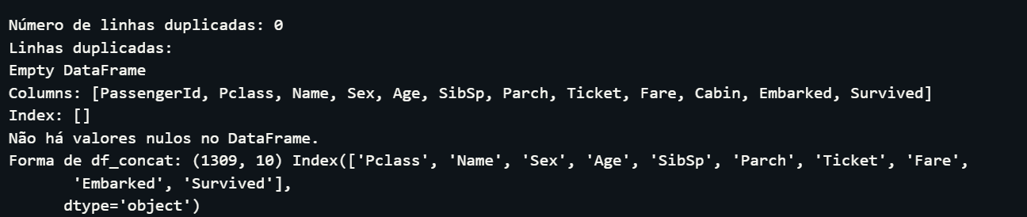
Introdução ao Dataset
Limpeza e Pré-processamento de Dados: Tratamento de Valores Nulos e Remoção de Duplicatas

Slide 21
Introdução ao Dataset
‘df_concat’: Dataframe após a concatenação, Limpeza e Pré-processamento dos Dados
Tamanho/formato: 1309 registros e 10 colunas;
Tipos de Dados:
Categóricos: Pclass, Name, Sex, Ticket, Embarked, Survived
Numéricos: Age, SibSp, Parch, Fare
A variável Pclass é numérica (1, 2, 3), mas representa categorias de classes de passageiros. Portanto, deve ser tratada como categórica para facilitar a análise e o uso em modelos.
Essa abordagem ajuda a interpretar melhor os dados e a aplicar algoritmos de aprendizado de máquina de forma mais eficaz.

Slide 22
Insights Tirados nas Análises
Título: Insights da Análise
Conteúdo:
Principais descobertas a partir da análise exploratória (tendências, correlações, padrões).
Visualizações relevantes (gráficos ou tabelas) que ilustram esses insights.
Implicações dos insights para a modelagem ou decisões futuras.

Slide 23
Feature engineering para o modelo
Título: Transformações das Variáveis
Conteúdo:
Descrição das variáveis originais e como foram transformadas (ex.: normalização, codificação, remoção de outliers).
Justificativas para as transformações (por que foram necessárias).
Exemplos de variáveis antes e depois da transformação.

Slide 24
Separação e normalização dos dados
Título: Separação e Normalização dos Dados
Conteúdo:
Explicação sobre a divisão dos dados em conjuntos de treinamento e teste (proporções utilizadas).
Importância da normalização e como foi aplicada (técnicas usadas, como Min-Max ou Z-score).
Visualização da separação dos dados, se aplicável.

Slide 25
Modelagem Preditiva
Título: Modelagem Preditiva
Conteúdo:
Descrição dos modelos utilizados (ex.: regressão logística)
Justificativas para a escolha dos modelos (vantagens, adequação ao problema).
Metodologia de treinamento dos modelos (cross-validation, ajuste de hiperparâmetros).

Slide 26
Validação e Análise de Resultados do Modelo
Título: Validação e Análise de Resultados
Conteúdo:
Métodos de validação utilizados (ex.: matriz de confusão, precisão, recall).
Resultados obtidos pelos modelos (métricas de desempenho).
Discussão sobre a interpretação dos resultados e implicações práticas.
Sugestões para melhorias ou futuras análises.

Slide 27
Introdução ao Dataset
3. Análise Exploratória Inicial
Análise Descritiva e Diagnóstica
Análise Descritiva:
Resume as características principais dos dados, ajudando a entender a estrutura e a variabilidade. Inclui estatísticas descritivas e visualizações.
Análise Diagnóstica:
Investiga causas de padrões observados. Questione se certas variáveis estão influenciando outras e use visualizações mais avançadas (como gráficos de dispersão) para explorar essas relações.

Slide 28
Introdução ao Dataset
3. Análise Exploratória Inicial
Objetivo
O objetivo da análise foi compreender os fatores que influenciaram a sobrevivência dos passageiros do Titanic, identificando padrões relacionados à classe social, tarifas pagas, idade e presença de familiares.

Slide 29
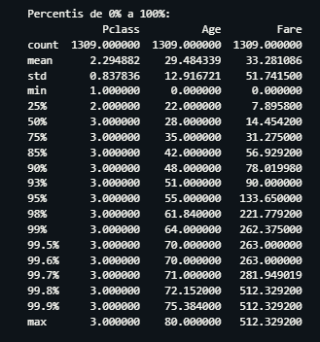
Introdução ao Dataset
3. Análise Exploratória Inicial
Estatísticas Descritivas: Sumário estatístico: Análise Detalhada dos Percentis de 0% a 100%.
A análise de percentis revela a variabilidade dos dados, ajudando a identificar outliers e comparações entre grupos, essencial para decisões informadas.

Slide 30
Introdução ao Dataset
3. Análise Exploratória Inicial
Principais Resultados das Estatísticas Descritivas
Classe dos Passageiros (Pclass)
Média: 2.29, indicando que a maioria era da segunda classe.
Distribuição: A classe varia de 1 (primeira) a 3 (terceira), com 75% dos passageiros na segunda ou terceira classe.
Idade (Age)
Média: 29.48 anos, mostrando que os passageiros eram relativamente jovens.
Variação: Idades de 0 a 80 anos, com a maioria entre 22 e 35 anos.
Tarifa (Fare)
Média: 33.28, indicando tarifas acessíveis para a maioria.
Variação: Tarifa mínima de 0 e máxima de 512.33, com grandes diferenças nos valores pagos.
Percentil 95%: 133.65, mostrando que 95% pagaram menos que isso.

Slide 31
Introdução ao Dataset
3. Análise Exploratória Inicial
Conclusão
Desigualdade de Classe: A maioria dos passageiros estava em classes sociais mais baixas.
Diversidade Etária: Presença de passageiros de várias idades.
Relevância: Esses fatores podem ter influenciado as chances de sobrevivência durante o naufrágio.
Esses pontos resumem bem a análise e ajudam a entender a composição dos passageiros do Titanic.

Slide 32
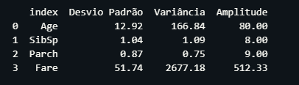
Introdução ao Dataset
3. Análise Exploratória Inicial
Estatísticas Descritivas: Sumário Estatístico da Sobrevivência dos Passageiros do Titanic: Desvio Padrão, Variância e Amplitude.
Resultados Principais
Idade: Desvio padrão de 12.92 anos, refletindo grande diversidade etária.
Tarifa: Desvio padrão de 51.74 e amplitude de 512.33, indicando disparidades sociais.
Irmãos/Cônjuges: Desvio padrão de 1.04, com a maioria viajando com poucos acompanhantes, mas até 8 em alguns casos.

Slide 33
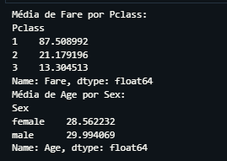
Introdução ao Dataset
3. Análise Exploratória Inicial
Estatísticas Descritivas:Análise Estatística Descritiva da Sobrevivência dos Passageiros do Titanic: Cálculo de Médias por Categoria
Média de Fare por Pclass:
Pclass 1: Média de 87,51;
Média de Age por Sex:
Female: Idade média de 28,56 anos; mulheres eram relativamente jovens.
Male: Idade média de 29,99 anos; homens eram ligeiramente mais velhos.
Observações:
Disparidade nas tarifas conforme a classe social.
Idades médias próximas, com homens ligeiramente mais velhos.

Slide 34
Introdução ao Dataset
Resultados Encontrados
A análise revelou que aproximadamente 38% dos passageiros sobreviveram, com os principais fatores de influência sendo:
Passageiros da primeira classe apresentaram a maior taxa de sobrevivência.
Tarifas mais altas estavam associadas a maiores chances de sobrevivência.
Crianças e idosos tiveram taxas de sobrevivência superiores.
Passageiros acompanhados por familiares mostraram maior probabilidade de sobrevivência.

Slide 35
Introdução ao Dataset
Análise Exploratória Inicial
Visualizações Realizadas:
Distribuição por Gênero (Sex)
Distribuição por Porto de Embarque (Embarked)
Distribuição de Sobrevivência (Survived)
Histograma da Tarifa (Fare)
Histograma da Idade (Age)
Distribuição de Irmãos/Cônjuges (SibSp)
Histograma de Pais/Filhos (Parch)
Média da Tarifa por Classe (Pclass vs Fare)

Slide 36
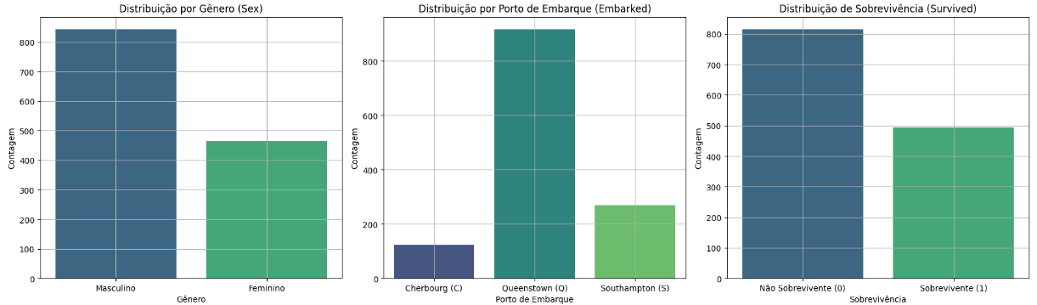
Introdução ao Dataset
Análise Exploratória Inicial
Visualizações Realizadas: Gráficos de Contagem para Análise da Composição dos Passageiros do Titanic

Slide 37
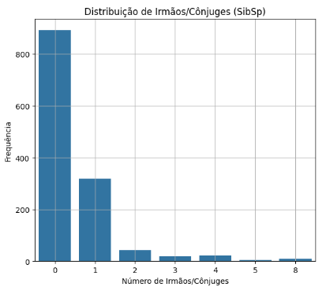
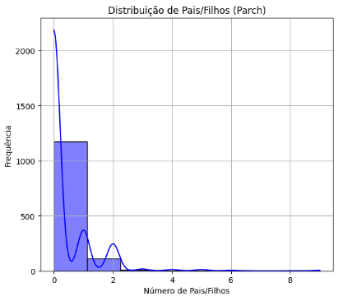
Introdução ao Dataset
Análise Exploratória Inicial
Visualizações Realizadas: Gráficos de Contagem para Análise da Composição dos Passageiros do Titanic

Slide 38
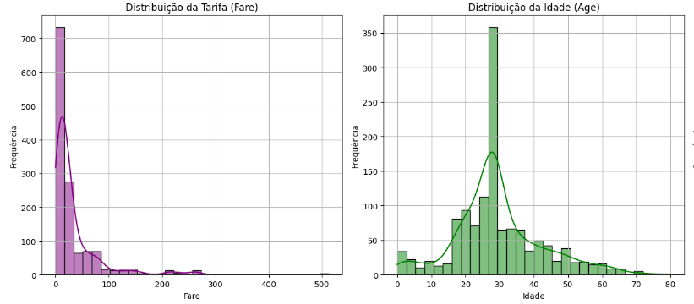
Introdução ao Dataset
Análise Exploratória Inicial
Visualizações Realizadas: Gráficos de Distribuição para Análise da Composição dos Passageiros do Titanic

Slide 39
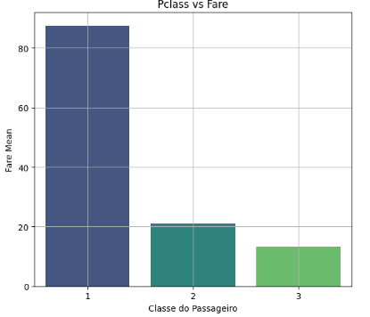
Introdução ao Dataset
Análise Exploratória Inicial
Visualizações Realizadas: Gráficos de Barras para Análise da Composição dos Passageiros do Titanic

Slide 40
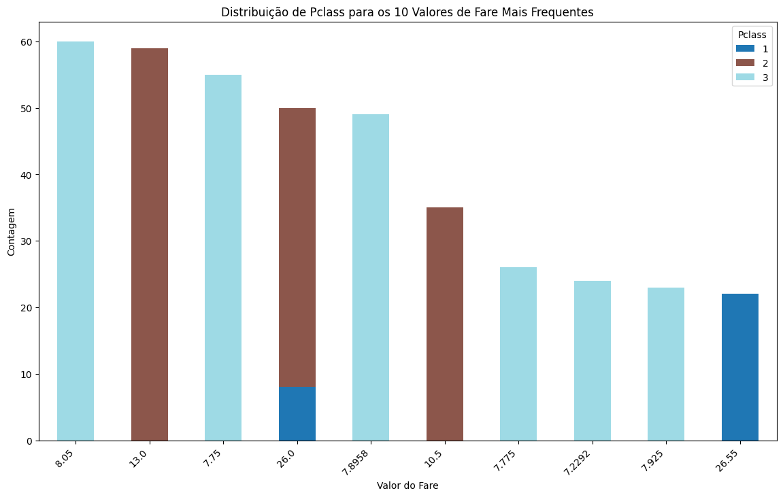
Introdução ao Dataset
Análise Exploratória Inicial
Visualizações Realizadas:
Resumo dos Resultados:
Tarifas (Fare): As tarifas variam de 7.2292 a 26.5500.
Classes (Pclass): A maioria das tarifas listadas pertence à terceira classe (Pclass 3), seguida pela segunda (Pclass 2) e, por fim, pela primeira classe (Pclass 1), que apresenta a tarifa mais alta (26.5500).

Slide 41
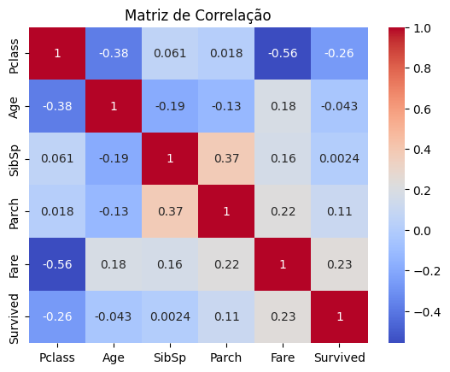
Introdução ao Dataset
Análise Exploratória Inicial
Visualizações Realizadas:
A classe social e a taxa paga exercem um impacto razoável na sobrevivência dos passageiros do Titanic. O valor da taxa paga exerce um impacto significativo na sobrevivência dos passageiros do Titanic. Além disso, a variável de classe (Pclass) tem uma correlação significativa com a taxa de pagamento (Fare).

Slide 42
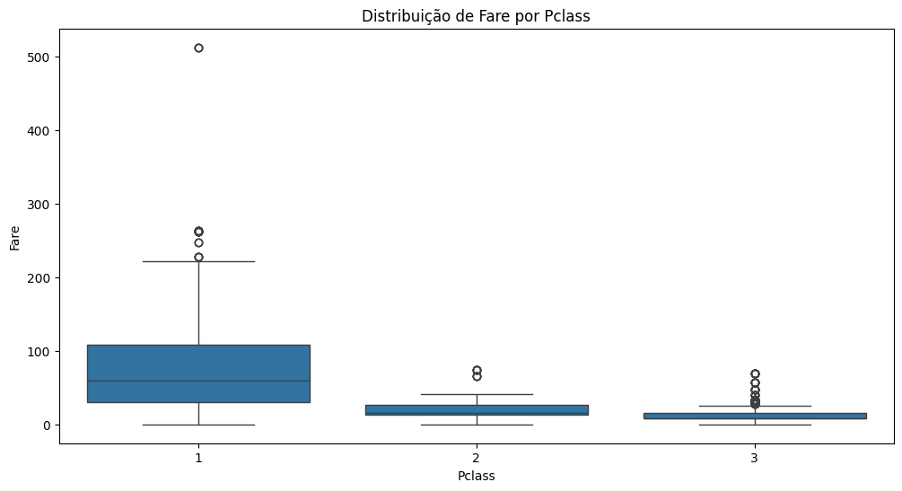
Introdução ao Dataset
Análise Exploratória Inicial
Visualizações Realizadas:
1. O box plot revela que os passageiros da primeira classe pagaram tarifas variando de muito baixa a muito altas, com predominância de valores elevados;
2. O blox plot da terceira classe indica que a maioria das tarifas está concentrada em níveis significavamente mais baixos;

Slide 43
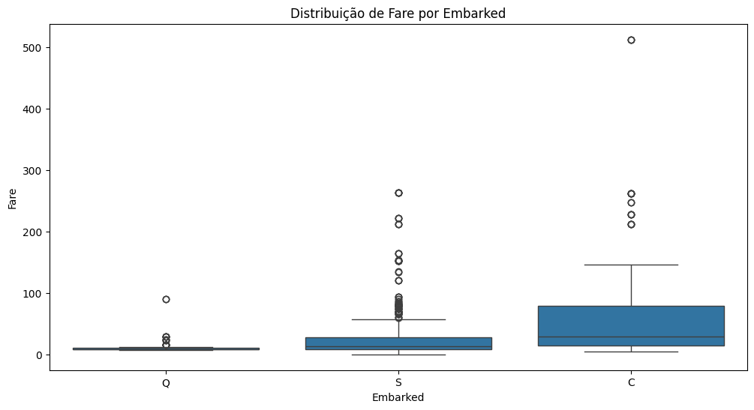
Introdução ao Dataset
Análise Exploratória Inicial
Visualizações Realizadas:
. O box plot do grupo "Q" indica que a maioria das tarifas está concentrada em níveis significativamente mais baixos.

Slide 44
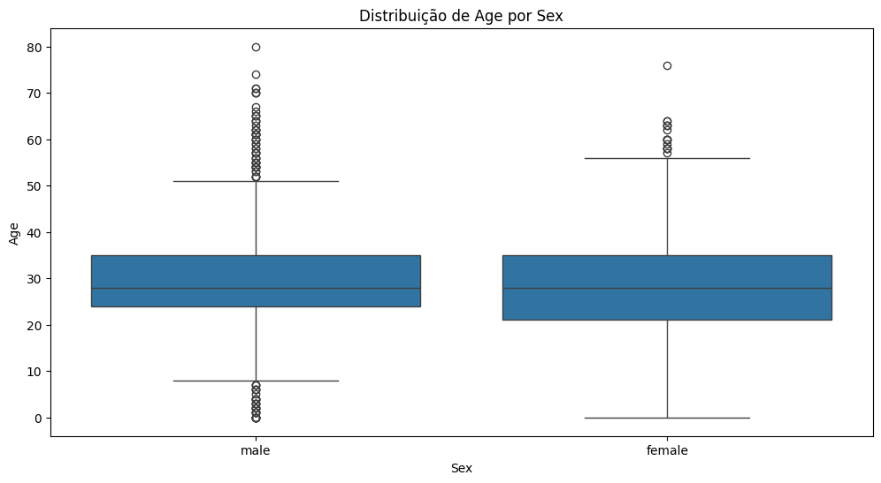
Introdução ao Dataset
Análise Exploratória Inicial
Visualizações Realizadas:
O box plot mostra que, entre os gêneros feminino e masculino, a maioria dos passageiros tem idade em torno de 30 anos.

Slide 45
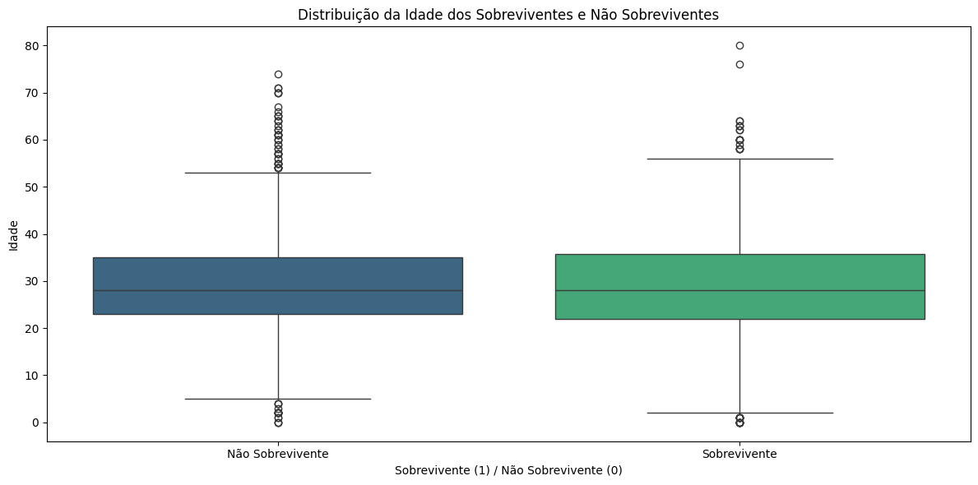
Introdução ao Dataset
Análise Exploratória Inicial
Visualizações Realizadas:
O box plot mostra que, entre os sobreviventes e não sobreviventes, a maioria dos passageiros tem idade em torno de 30 anos.

Slide 46
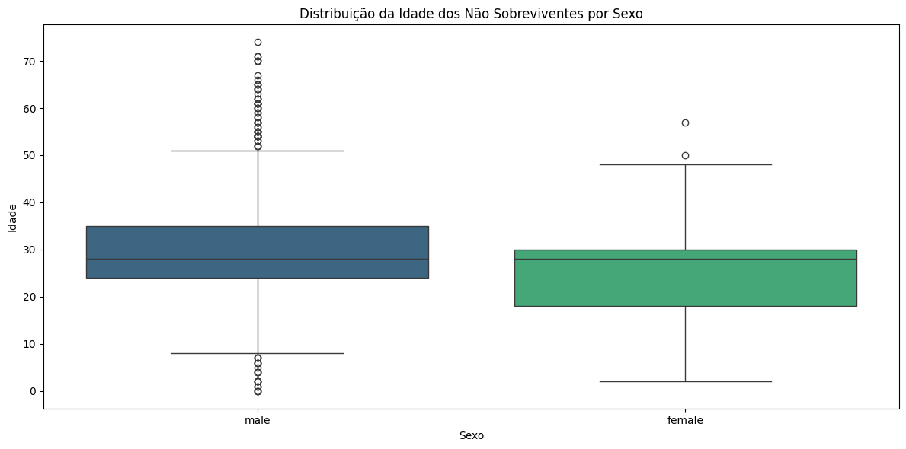
Introdução ao Dataset
Análise Exploratória Inicial
Visualizações Realizadas: O box plot mostra que, entre os gêneros feminino e masculino, a maioria dos passageiros não sobreviventes passageiros tem idade em torno de 30 anos.

Slide 47
Insights Tirados nas Análises
1. Análise de Correlação
Mede as relações entre variáveis.
2. Identificação de Tendências
Busca padrões de comportamento ao longo do tempo para informar decisões estratégicas.

Slide 48
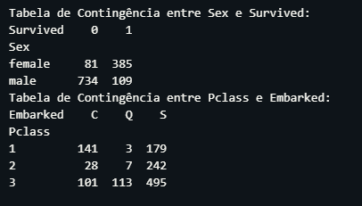
Insights Tirados nas Análises
Análise de Correlação
As mulheres tiveram uma taxa de sobrevivência significativamente maior, com 385 sobreviventes
em comparação a 81 não sobreviventes.
Em contraste, apenas 109 homens sobreviveram, enquanto 734 não sobreviveram.

Slide 49
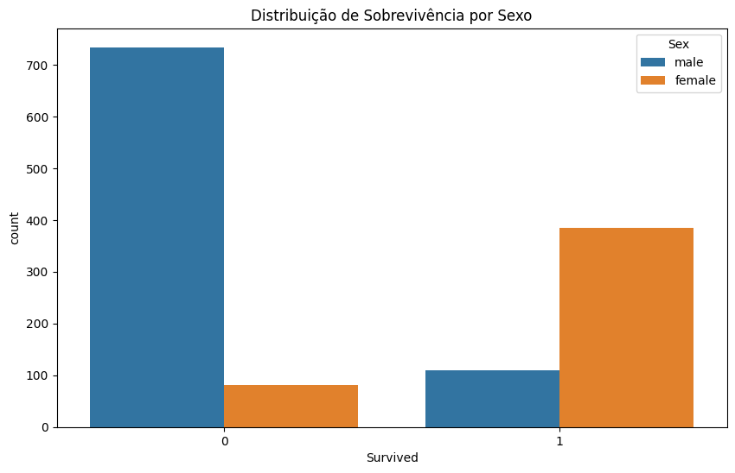
Insights Tirados nas Análises
Identificação de Tendências
O gráfico de contagem da distribuição de sobrevivência por sexo mostrou que há uma maior tendência de sobrevivência entre os indivíduos do sexo feminino.

Slide 50
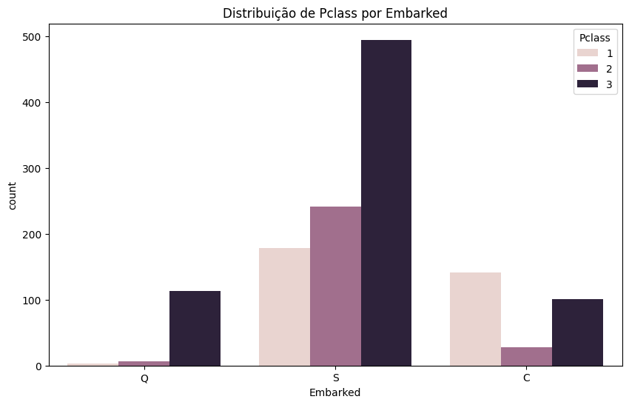
Insights Tirados nas Análises
Identificação de Tendências
O gráfico de contagem da distribuição de classe por embarque mostrou que há uma maior tendência de embarque de passageiros no porto S (Southampton), principalmente na terceira classe.

Slide 51
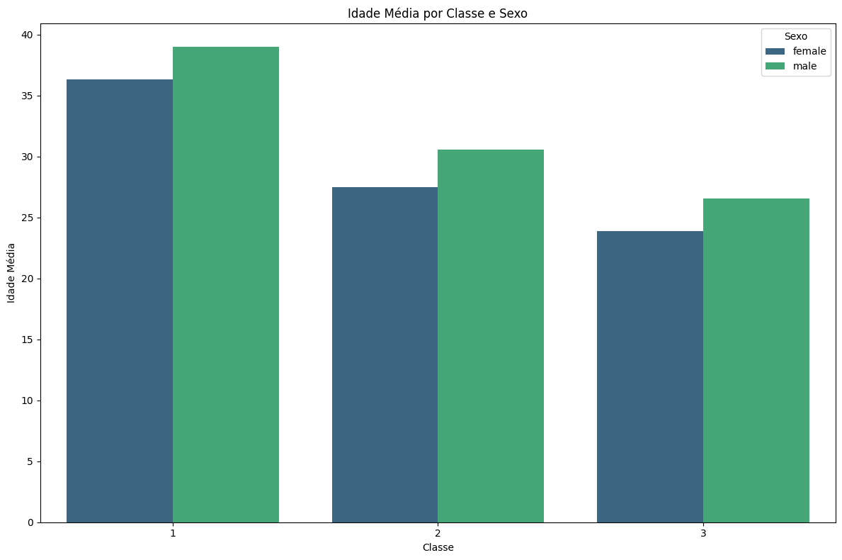
Insights Tirados nas Análises
Identificação de Tendências
O gráfico de contagem da distribuição da idade média por classe e sexo mostrou que há uma maior tendência de passageiros do sexo masculino, principalmente na primeira classe.

Slide 52
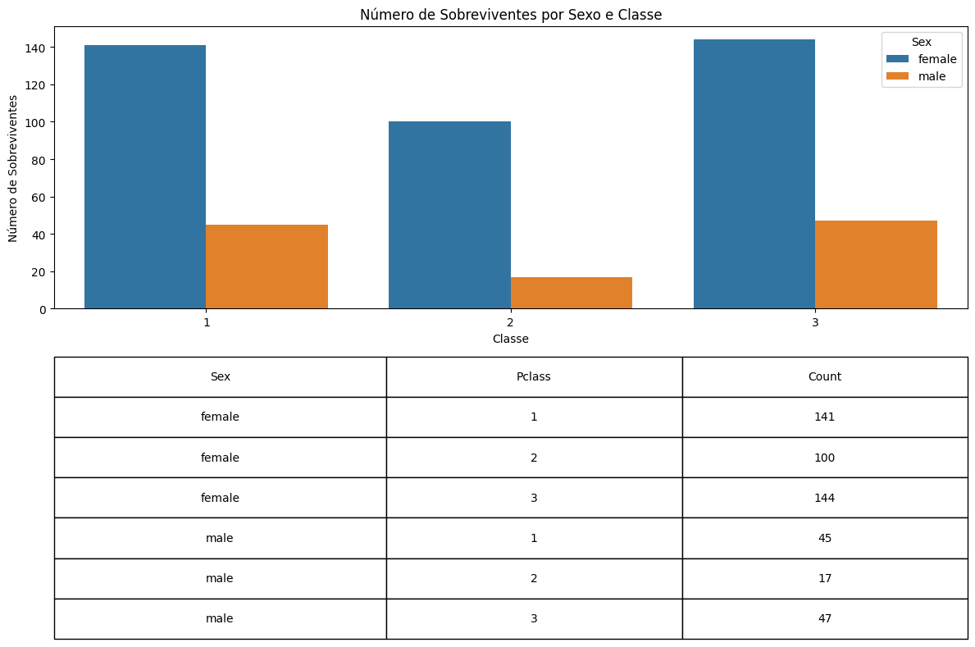
Insights Tirados nas Análises
Identificação de Tendências
O gráfico de contagem da distribuição do número de sobreviventes por sexo e classe mostrou que há uma maior tendência de passageiros sobreviventes do sexo feminino, principalmente na terceira classe, embora exista pouca diferença entre a contagem de valores encontrados nas diferentes classes.

Slide 53
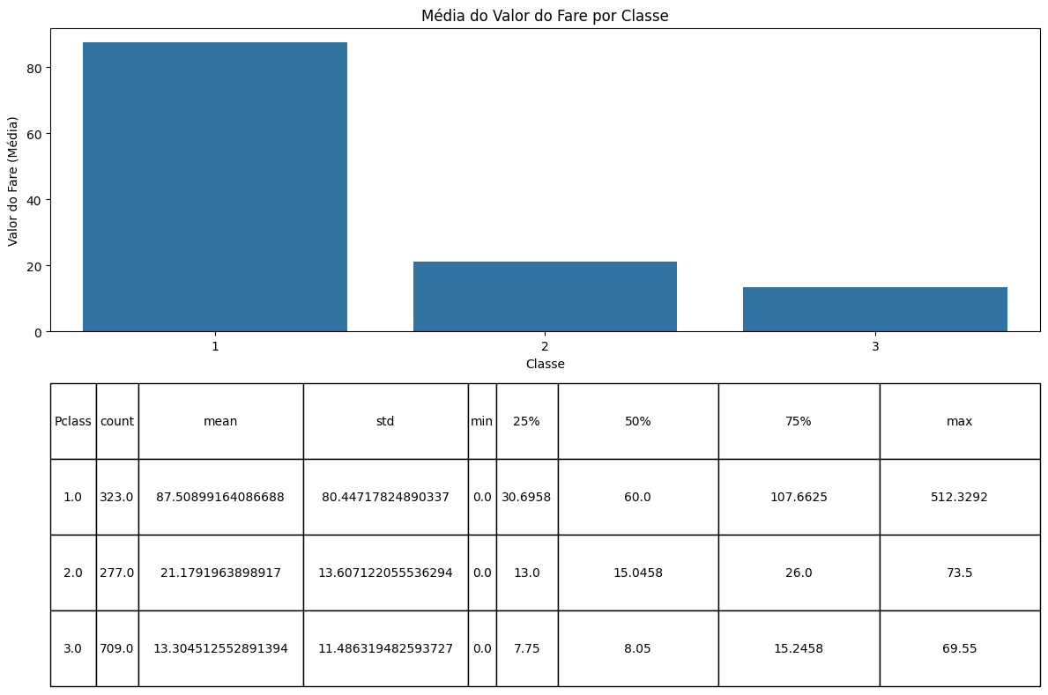
Insights Tirados nas Análises
Identificação de Tendências
O gráfico de contagem de distribuição mostram a distribuição de passageiros do Titanic por classe:
Classe 1: 323 passageiros, média de idade de 87,5 anos, com grande variabilidade nas idades (0 a 512,3 anos).
Classe 2: 277 passageiros, média de idade de 21,2 anos, variando de 0 a 73,5 anos.
Classe 3: 709 passageiros, média de idade de 13,3 anos, com idades de 0 a 69,6 anos.
Em resumo, a primeira classe tem passageiros mais velhos, enquanto a terceira classe é composta principalmente por jovens. A contagem de passageiros é maior na terceira classe.

Slide 54
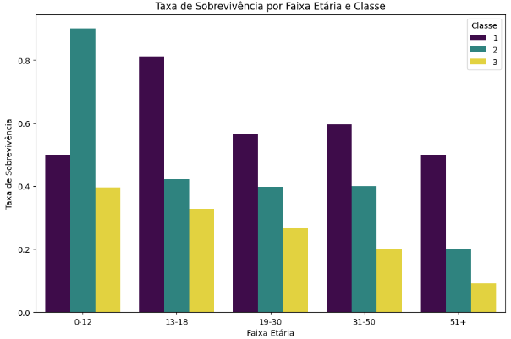
Insights Tirados nas Análises
Identificação de Tendências
O gráfico de taxa de sobrevivência por faixa etária e classe mostrou que há uma maior tendência de passageiros sobreviventes na faixa etária de 19-30, principalmente na primeira classe.

Slide 55
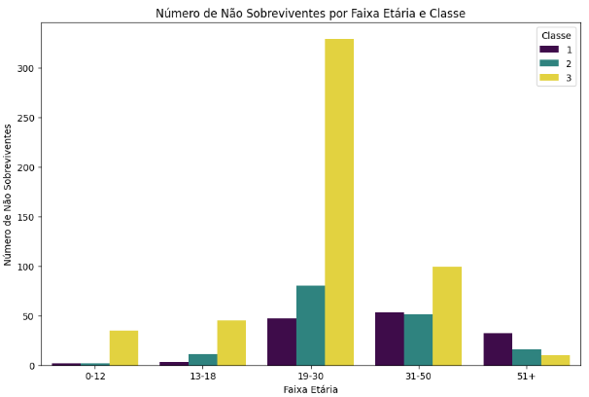
Insights Tirados nas Análises
Identificação de Tendências
O gráfico de taxa de sobrevivência por faixa etária e classe mostrou que há uma maior tendência de passageiros sobreviventes na faixa etária de 19-30, principalmente na primeira classe.

Slide 56
Feature engineering para o modelo
1. Exploração dos dados
Resumo dos Dados do Titanic
Entradas: 1.309 passageiros
Colunas: 11 (incluindo Pclass, Name, Sex, Age, SibSp, Parch, Ticket, Fare, Embarked, Survived, Age_group)
Estatísticas Gerais:
Classe: Média de 2,29 (maioria na 3ª classe)
Idade: Média de 29,5 anos (variando de 0 a 80 anos)
Tarifa: Média de 33,28 (máx. 512,33)
Sobrevivência: 37,7% (494 sobreviventes)

Slide 57
Feature engineering para o modelo
Distribuição:
Gênero: 843 homens, 466 mulheres
Porto de Embarque: Principalmente Southampton (S)
Grupos de Idade:
19-30 anos: 690
31-50 anos: 340
0-12 anos: 82
Conclusão
Os dados permitem analisar fatores sociais que influenciaram a sobrevivência no desastre do Titanic.

Slide 58
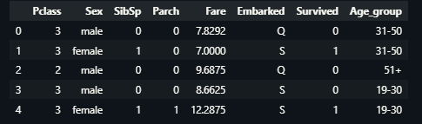
Feature engineering para o modelo
2. Pré-processamento dos dados
As colunas 'Name', 'Ticket' e 'Age' foram excluídas do DataFrame porque não oferecem valor preditivo direto; 'Name' e 'Ticket' são informações textuais e 'Age' pode ser substituída por categorias de idade, melhorando a modelagem.

Slide 59
Feature engineering para o modelo
2. Pré-processamento dos dados
Converter 'Embarked' para variáveis dummy (one-hot encoding)
A coluna 'Embarked' indica o local onde os passageiros embarcaram, geralmente com valores como:
‘ C' (Cherbourg)
'S' (Southampton)
'Q' (Queenstown)

Slide 60
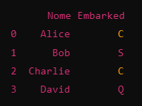
Feature engineering para o modelo
2. Pré-processamento dos dados
Converter 'Embarked' para variáveis dummy (one-hot encoding)
Saída do DataFrame Original
Coluna original tiver os valores:
'C', 'S', 'C', ‘Q’
O resultado do One hot encoding será:
Embarked_C, Embarked_S, Embarked_Q

Slide 61
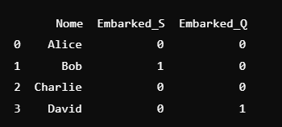
Feature engineering para o modelo
2. Pré-processamento dos dados
Converter 'Embarked' para variáveis dummy (one-hot encoding) – não teve ordem implícita;
Saída do DataFrame Após One Hot Encoding
Assim, o DataFrame resultante terá apenas:
Embarked_S e Embarked_Q:
1 indica que o passageiro embarcou em Southampton ou Queenstown.
0 indica que não embarcou nesses locais.
A coluna ‘Embarked_C’ foi removida para evitar a introdução de multicolinearidade nas novas colunas binárias.

Slide 62
Feature engineering para o modelo
2. Pré-processamento dos dados
Conversão ‘Age' para valores 0 e 1 (Label encoder)
Saída do DataFrame Após Label Encoder
Assim, o DataFrame resultante terá:
Homem == 0 e Mulher == 1
Foi identificado com base nos dados que mais mulheres sobreviveram do que homens, colocando uma ordem implícita de importância na variável ‘sex’.

Slide 63
Separação e normalização dos dados
1. Separação dos dados para treino e teste
2. Normalização dos dados

Slide 64
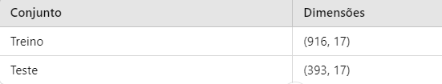
Separação e normalização dos dados
1. Separação dos dados para treino e teste
Divisão dos Dados:
Os dados são divididos em conjuntos de treino (70%) e teste (30%), retornando as dimensões de cada conjunto como:

Slide 65
Separação e normalização dos dados
2. Normalização dos dados
Foi realizada a normalização dos dados de treino e teste para ficarem entre 0 e 1, e eles foram convertidos de volta para DataFrames.
O Min-Max Scaling serve para normalizar os dados, ajustando todos os valores para um intervalo específico, geralmente entre 0 e 1
Normalizar os valores entre 0 e 1 ajuda a:
Uniformizar escalas.
Acelerar a convergência de algoritmos.
Evitar viés de características com magnitudes maiores.
Facilitar a interpretação dos dados.

Slide 66
Modelo de classificação base
Utilizamos a técnica de regressão logística porque se trata de um problema de classificação binária.
A Regressão logística está para classificação, assim como a regressão linear está para problemas regressores;
Simples de implementar: A regressão logística é fácil de configurar e interpretar, sendo uma boa primeira abordagem em muitos problemas de classificação;
Interpretação direta: Ela fornece probabilidades para cada classe, permitindo uma interpretação clara das previsões e da relação entre as variáveis independentes e a resposta;
Rápido e eficiente: O treinamento de um modelo de regressão logística é computacionalmente leve, o que é útil para cenários com dados menores ou para obter resultados rapidamente;
Boa performance com dados lineares: A regressão logística funciona bem quando há uma relação linear entre as variáveis preditoras e o logit (função logarítmica das odds).

Slide 67
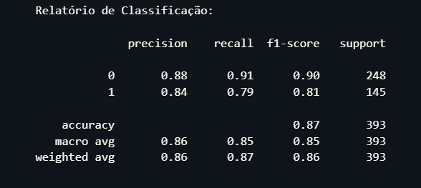
Análise de Resultados do Modelo e Validação
Acurácia: 86,5%.
Precisão e Recall:
Desempenho ligeiramente inferior na Classe 1.
Razoavelmente equilibrados.
Eficaz em identificar ambas as classes.

Slide 68
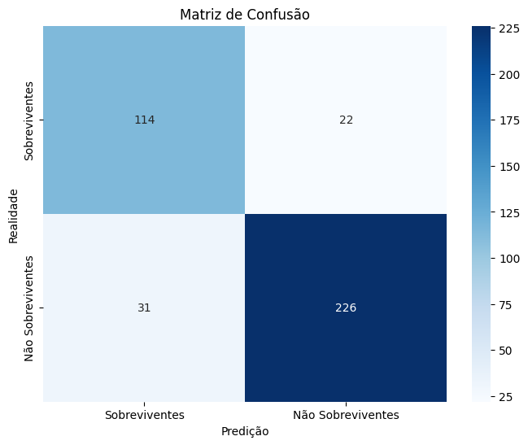
Validação e Análise de Resultados do Modelo
Matriz de Confusão: Mostra como as previsões se distribuem entre as classes.

Slide 69
Validação Cruzada
Acurácias em cada fold:
[0.8369, 0.8689, 0.8852, 0.8087, 0.8470]
Acurácia Média:
0.8494 (ou 84,94%)
Desvio Padrão:
0.0264
Interpretação:
Bom desempenho geral do modelo.
Baixa variabilidade entre os folds, indicando consistência.

Slide 70
Conclusão
Título: Conclusão
Conteúdo:
Resumo dos principais pontos abordados na apresentação.
Reflexões sobre o impacto da modelagem preditiva nas decisões.
Próximos passos ou recomendações para ações futuras.

Slide 71
Dicas Adicionais
Utilize visualizações sempre que possível para ilustrar dados e resultados.
Mantenha os textos nos slides concisos; utilize tópicos.
Prepare-se para discutir mais detalhadamente cada ponto durante a apresentação.

Slide 72
Conclusão
Reflexões sobre o Impacto da Modelagem Preditiva nas Decisões
Tomada de decisão informada.
Identificação de padrões e tendências.
Otimização de recursos.
Aprimoramento contínuo dos modelos.
Impacto social em áreas como saúde e segurança.

Slide 73
Conclusão
Próximos passos ou recomendações para ações futuras.
Implementação;
Documentação e Comunicação;
Manutenção e Atualização;

